Slide 1


















Impatto della Comunicazione Visiva sulle Specificità dell'Apprendimento degli Adulti
CAPITOLO 1

Slide 2








Introduzione
La comunicazione visiva è fondamentale per rendere l'apprendimento degli adulti più coinvolgente ed efficace.
Utilizzando elementi grafici, è possibile migliorare la comprensione e la ritenzione delle informazioni, facilitando un'esperienza di apprendimento più dinamica e interattiva..

Slide 3



Comunicazione Visiva
DEFINITIZIONE
La comunicazione visiva è la trasmissione di un messaggio che può includere idee, istruzioni, dati o altri tipi di informazioni attraverso elementi grafici invece che testo o suono.

Slide 4






Importanza della Comunicazione Visiva
  Trasmette il messaggio con un impatto maggiore rispetto al semplice testo.
  Cattura l'attenzione e aumenta l'engagement.
  Evoca emozioni più forti nel tuo pubblico di riferimento.
  Migliora la ritenzione delle informazioni.
  Risparmia tempo poiché le informazioni vengono trasmesse più rapidamente ed efficacemente.

Slide 5



Metodi di Comunicazione Visiva
Metodi Comuni:
Video e foto:
Video e foto sono potenti strumenti di comunicazione visiva che possono migliorare significativamente l'esperienza di apprendimento. I video forniscono un modo dinamico per illustrare processi, narrare storie e dimostrare tecniche pratiche che potrebbero essere difficili da trasmettere solo attraverso il testo. Possono coinvolgere gli studenti mostrando applicazioni ed esempi del mondo reale, rendendo i concetti astratti più concreti. Le foto, d’altro canto, possono catturare momenti, evidenziare informazioni importanti e fornire segnali visivi che aiutano a conservare la memoria. Entrambi i mezzi aiutano a creare un ambiente di apprendimento più coinvolgente e interattivo, adattandosi a vari stili di apprendimento e migliorando la comprensione generale.

Slide 6

Metodi di comunicazione visiva
Metodi comuni:
Grafici, diagrammi, infografiche e altre rappresentazioni visive di dati tipografici:
Strumenti essenziali nella comunicazione visiva che semplificano informazioni e set di dati complessi. Grafici e diagrammi aiutano a scomporre i dati numerici in formati visivi comprensibili, facilitando l'identificazione di tendenze e modelli. Le infografiche combinano testo, immagini e design per riassumere e presentare le informazioni in modo visivamente accattivante e facilmente digeribile. Questi strumenti migliorano la comprensione illustrando relazioni, confronti e gerarchie tra i punti dati, che possono essere particolarmente utili in contesti educativi per riassumere i risultati della ricerca, spiegare i processi e trasmettere statistiche.

Slide 7
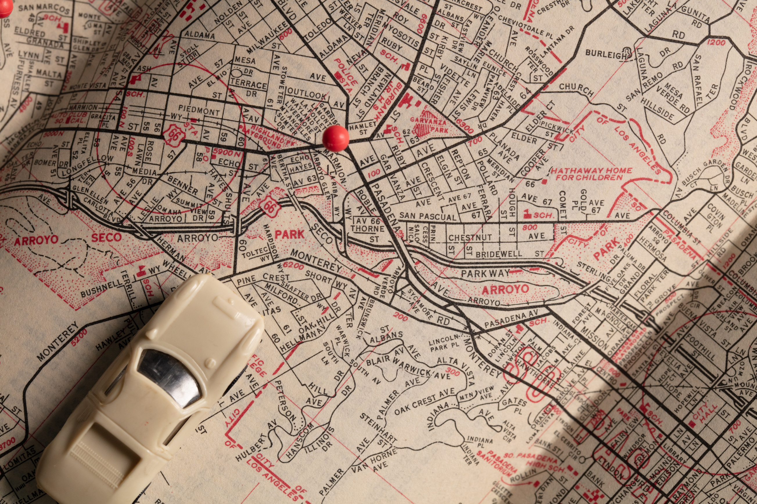
Metodi di comunicazione visiva
Metodi comuni:
  Mappe (come mappe concettuali e di contenuto)
Le mappe, comprese le mappe concettuali e di contenuto, sono strumenti preziosi nella comunicazione visiva per organizzare e presentare le informazioni. Le mappe concettuali aiutano a rappresentare visivamente le relazioni tra idee diverse, rendendo più facili da comprendere argomenti complessi mostrando come sono collegati i vari concetti. Queste mappe spesso includono nodi e linee di collegamento che illustrano la gerarchia e le relazioni tra le idee. Le mappe dei contenuti, d'altro canto, forniscono un modo strutturato per delineare contenuti specifici, come piani di progetto, argomenti curriculari o processi. Aiutano gli studenti a vedere il quadro generale e a capire come le diverse informazioni si incastrano tra loro.

Slide 8

Metodi di comunicazione visiva
Metodi comuni:
  Illustrazioni e realizzazione grafica
Le illustrazioni e il design grafico sono elementi chiave nella comunicazione visiva che migliorano la comprensione e il coinvolgimento. Le illustrazioni possono semplificare idee complesse e rendere tangibili concetti astratti, mentre il design grafico combina elementi visivi per creare materiali di comunicazione accattivanti ed efficaci. Insieme, rendono i contenuti più accessibili e visivamente stimolanti, migliorando l'esperienza di apprendimento complessiva.

Slide 9
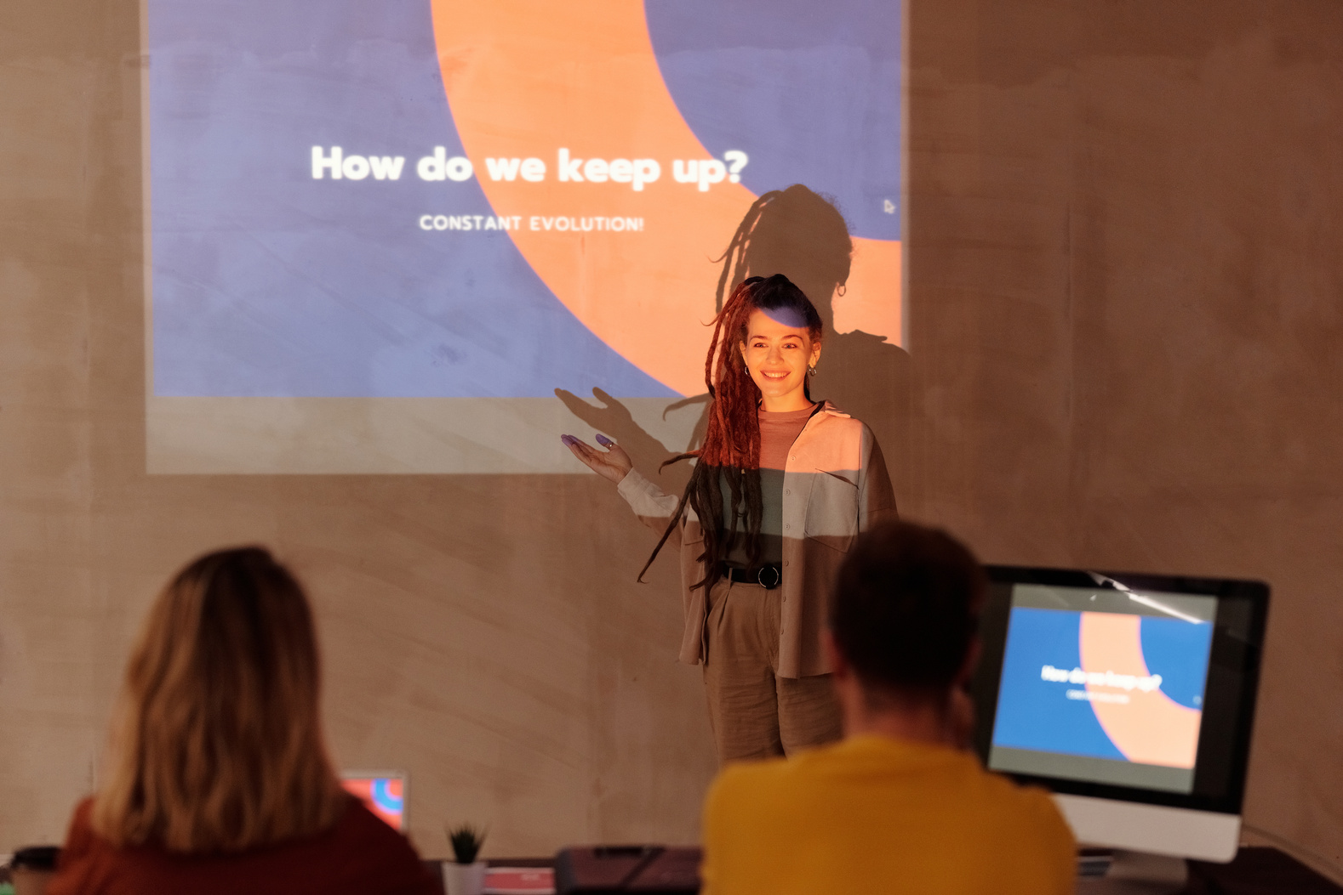
Metodi di comunicazione visiva
Metodi comuni:
  Slides e presentazioni
Slides e presentazioni sono strumenti efficaci nella comunicazione visiva per fornire contenuti strutturati e dinamici. Combinano testo, immagini, grafici e contenuti multimediali per creare lezioni coinvolgenti e interattive. Organizzando le informazioni in segmenti facilmente comprensibili, le diapositive e le presentazioni aiutano a mantenere l'attenzione del pubblico e a migliorare la comprensione, rendendole ideali per contesti educativi e professionali.

Slide 10

Metodi di comunicazione visiva
Metodi comuni:
  GIF
Le GIF sono animazioni brevi e in loop molto efficaci nella comunicazione visiva. Possono trasmettere rapidamente idee complesse o dimostrare processi in modo visivamente accattivante. A causa della loro natura ripetitiva, le GIF possono aiutare a rafforzare i concetti chiave e catturare l'attenzione, rendendole uno strumento utile per tutorial, spiegazioni e migliorando l'esperienza di apprendimento complessiva.

Slide 11


Strategie di implementazione
Infographics can be used in adult learning to present effective study techniques visually. This could include tips on time management, active reading strategies, and the use of mind maps for better retention. By breaking down these techniques into visual elements, learners can easily grasp and apply them, enhancing their study habits and learning efficiency.
01.
InfograFICHE
Digital literacy is essential for adult learners in today's technology-driven world. An infographic can highlight key digital skills, such as navigating the internet, using email, and understanding online privacy. By visually representing these skills, learners can quickly identify areas they need to focus on and track their progress.
02.
Le infografiche sono strumenti eccellenti per sintetizzare dati e concetti complessi in formati visivamente accattivanti e di facile comprensione. Possono essere utilizzati per introdurre nuovi argomenti o per riassumere le lezioni chiave.
Infographics can outline various career development paths available to adult learners. This includes steps for advancing in their current career, transitioning to a new field, or acquiring additional qualifications. By visually mapping out these pathways, learners can better understand the steps they need to take to achieve their career goals.
03.

Slide 12


I video didattici sono molto efficaci per illustrare processi complessi in modo chiaro e comprensibile. Dimostrando visivamente ogni passaggio, gli studenti possono vedere esattamente come si svolge un processo, il che spesso è più efficace che leggerlo. Ad esempio, un video può mostrare le fasi di esperimenti scientifici, la procedura per risolvere problemi matematici o il flusso di lavoro di un particolare software. Questo approccio visivo aiuta gli studenti a cogliere dettagli complessi e migliora la loro capacità di replicare il processo da soli.
Strategie di implementazione
01.
Video educativi
Raccontare storie attraverso video didattici può coinvolgere profondamente gli studenti e rendere il materiale più riconoscibile e memorabile. Le storie possono essere utilizzate per presentare casi di studio, eventi storici o applicazioni nella vita reale di concetti teorici. Intrecciando le informazioni in una narrazione, i video educativi possono evocare risposte emotive e creare una connessione con il contenuto. Questo metodo non solo favorisce la memorizzazione, ma aiuta anche gli studenti a comprendere la pertinenza e il contesto di ciò che stanno studiando.
02.
I video possono illustrare processi, raccontare storie o dimostrare tecniche pratiche che potrebbero essere difficili da trasmettere attraverso lezioni testuali o orali.
I video didattici eccellono nel dimostrare tecniche pratiche che gli studenti possono osservare e poi praticare da soli. Che si tratti di un tutorial di cucina, di una routine di fitness o di un'abilità tecnica come l'utilizzo di un macchinario, i video forniscono una guida visiva che può essere messa in pausa, riguardata e seguita al ritmo dello studente. Questo approccio pratico è particolarmente utile nella formazione professionale e in altri campi in cui le competenze pratiche sono essenziali. Osservando gli esperti eseguire queste tecniche, gli studenti acquisiscono sicurezza e competenza nell'applicare ciò che hanno imparato.
03.

Slide 13

Strategie di implementazione
e presentazioni multimediali che combinano testo, immagini ed elementi audio o video migliorano significativamente il coinvolgimento degli studenti. Integrando vari tipi di media, queste presentazioni soddisfano diversi stili di apprendimento, rendendo il contenuto più accessibile e interessante. Ad esempio, una presentazione sulla scienza ambientale potrebbe includere spiegazioni testuali, immagini di ecosistemi, clip audio di versi di animali e video che mostrano i cambiamenti ambientali. Questo approccio multimediale cattura l'attenzione degli studenti, mantiene vivo il loro interesse e li aiuta a comprendere e conservare meglio il materiale.
01.
Presentazioni multimediali
L'uso dei contenuti multimediali nelle presentazioni aiuta a migliorare la comprensione fornendo molteplici rappresentazioni delle informazioni. Il testo da solo a volte può essere astratto o difficile da comprendere, ma se combinato con immagini e video diventa più concreto e riconoscibile. Ad esempio, una lezione sul sistema circolatorio umano potrebbe includere descrizioni testuali del flusso sanguigno, diagrammi che mostrano il cuore e i vasi sanguigni e un’animazione video che mostra come il sangue circola attraverso il corpo. Questi elementi combinati rafforzano il materiale, rendendo più facile per gli studenti comprendere concetti complessi.
Utilizza presentazioni che combinano testo, immagini e magari anche audio o video, per creare lezioni dinamiche e interattive. Utilizzo: Presentazioni per introdurre nuovi moduli di formazione. Esempio: PowerPoint con videoclip e immagini per spiegare un argomento scientifico.
02.
Le presentazioni multimediali possono facilitare l’apprendimento interattivo, incoraggiando la partecipazione attiva e la collaborazione tra gli studenti. È possibile includere elementi interattivi, come collegamenti cliccabili, quiz incorporati e suggerimenti di discussione per rendere l'esperienza di apprendimento più dinamica. Ad esempio, una presentazione storica potrebbe includere videoclip di eventi storici, seguiti da mappe interattive e sequenze temporali che gli studenti possono esplorare. Inoltre, le narrazioni audio e le lezioni video possono fornire un'esperienza di apprendimento più coinvolgente, consentendo agli studenti di interagire con i contenuti in modo più significativo.
03.

Slide 14

Strategie di implementazione
Le mappe e le mappe mentali sono potenti strumenti per organizzare le informazioni in modo chiaro e strutturato. Permettono agli studenti di vedere visivamente le relazioni tra diverse informazioni, rendendo più facile comprendere e ricordare argomenti complessi. Ad esempio, una mappa mentale sulle cause della Seconda Guerra Mondiale può illustrare come vari fattori politici, economici e sociali si interconnettono, fornendo una visione olistica dell’argomento. Questa organizzazione visiva aiuta gli studenti a vedere il quadro generale e a comprendere come i diversi elementi si relazionano tra loro.
01.
Mappe concettuali e mappe mentali
L'uso di mappe e mappe mentali migliora la conservazione della memoria coinvolgendo sia gli aspetti visivi che cognitivi dell'apprendimento. Il formato visivo delle mappe rende più facile per gli studenti ricordare le informazioni associando concetti a specifici segnali visivi. Ad esempio, una mappa dei contenuti che delinea il programma del corso può aiutare gli studenti a ricordare la struttura del corso e la sequenza degli argomenti. Rivedendo ripetutamente la mappa, gli studenti rafforzano la loro memoria, rendendo più facile ricordare le informazioni durante gli esami o le applicazioni pratiche.
02.
Consentono la visualizzazione di relazioni e connessioni tra concetti diversi. Strumenti potenti per organizzare e strutturare la conoscenza. Esempio: utilizzare una mappa concettuale per pianificare un progetto.
Mappe e mappe mentali facilitano il pensiero creativo incoraggiando gli studenti a esplorare le connessioni e generare nuove idee. La struttura aperta e flessibile delle mappe mentali consente agli studenti di aggiungere rami e sottorami, facilitando il brainstorming e l'organizzazione dei pensieri. Ad esempio, durante un progetto di gruppo, gli studenti possono utilizzare una mappa mentale per sviluppare in modo collaborativo idee, pianificare il proprio approccio e delineare i passaggi necessari per raggiungere i propri obiettivi. Questo processo creativo non solo migliora le capacità di risoluzione dei problemi, ma promuove anche la collaborazione e l’innovazione.
03.

Slide 15
Strategie di implementazione
Le simulazioni e la realtà virtuale (VR) offrono esperienze di apprendimento coinvolgenti che possono migliorare significativamente il processo educativo. Creando ambienti realistici, gli studenti possono mettere in pratica le competenze e applicare le conoscenze in un ambiente sicuro e controllato. Ad esempio, gli studenti di medicina possono utilizzare la realtà virtuale per simulare interventi chirurgici, consentendo loro di sviluppare le proprie competenze senza i rischi associati alle procedure della vita reale. Questo approccio coinvolgente aiuta gli studenti ad acquisire esperienza pratica e ad acquisire fiducia nelle proprie capacità.
01.
Simulazioni e realtà virtuale
Le simulazioni e la realtà virtuale migliorano la comprensione consentendo agli studenti di applicare le conoscenze teoriche in scenari pratici. Questa applicazione pratica aiuta a colmare il divario tra teoria e pratica. Ad esempio, gli studenti di ingegneria possono utilizzare le simulazioni per testare la progettazione e la funzionalità delle strutture prima che vengano costruiti i prototipi fisici. Ciò non solo rafforza la loro comprensione dei principi ingegneristici, ma consente loro anche di identificare e correggere gli errori in un ambiente virtuale, migliorando così le loro capacità di risoluzione dei problemi.
02.
Offrono esperienze coinvolgenti che possono migliorare significativamente l'apprendimento pratico e il coinvolgimento degli studenti. Utilizzo: simulazioni di laboratorio virtuale. Esempio: un'esperienza di realtà virtuale per apprendere le tecniche chirurgiche.
La natura interattiva e coinvolgente delle simulazioni e della realtà virtuale aumenta la motivazione e l'interesse degli studenti. Queste tecnologie rendono l'apprendimento più dinamico e divertente fornendo sfide interattive e feedback immediati. Ad esempio, gli studenti di lingue possono utilizzare la realtà virtuale per immergersi in ambienti virtuali dove possono esercitarsi a parlare con madrelingua, migliorando le proprie competenze linguistiche in un contesto realistico. Questo livello di coinvolgimento mantiene gli studenti motivati e incoraggia l’apprendimento continuo, poiché è più probabile che mantengano l’impegno verso i propri obiettivi educativi.
03.

Slide 16






ConclusionI
La comunicazione visiva è essenziale per migliorare l’apprendimento degli adulti. L'utilizzo di una varietà di strumenti visivi può aumentare il coinvolgimento, la comprensione e la conservazione delle informazioni.

Slide 17
Grazie mille

